Slide 1
BIG DATA PROJECT Soutenance Finale
BERGAMIN Maximilien JAULGEY Thomas REYNARD Thibaut
Notes:
Thibaut

Slide 2
RECAPITULATIF DU SUJET
01
GESTION DE PROJET
02
SOMMAIRE
03
REALISATIONS
04
DÉMONSTRATION
Notes:
Thibaut

Slide 3

01
LE SUJET
Récapitulatif et précision des attentes
Notes:
Max

Slide 4





ANALYSE DU SUJET
Entrainement d’un modèle pour prédire le prix des nuitées
Stockage des données sur un cluster Hadoop
Machine Learning
Données initiales
AWS Cloud
Stockage Cloud
Stockage des données finales et des prédictions
Données sur des hébergements à Bordeaux
Notes:
Max

Slide 5

02
GESTION DE PROJET
Nos outils
Notes:
Thibaut

Slide 6
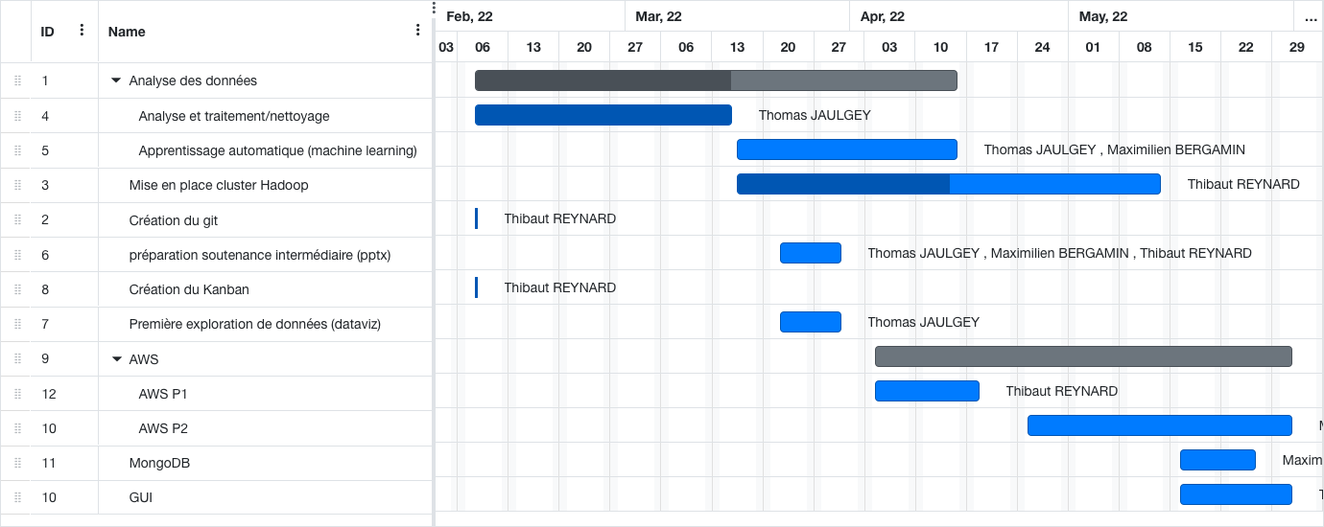
NOS OUTILS
GANTT
Notes:
Thibaut

Slide 7
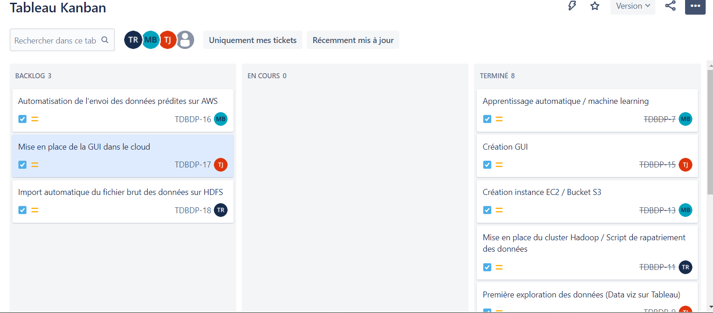
NOS OUTILS
KANBAN
Notes:
Thibaut

Slide 8
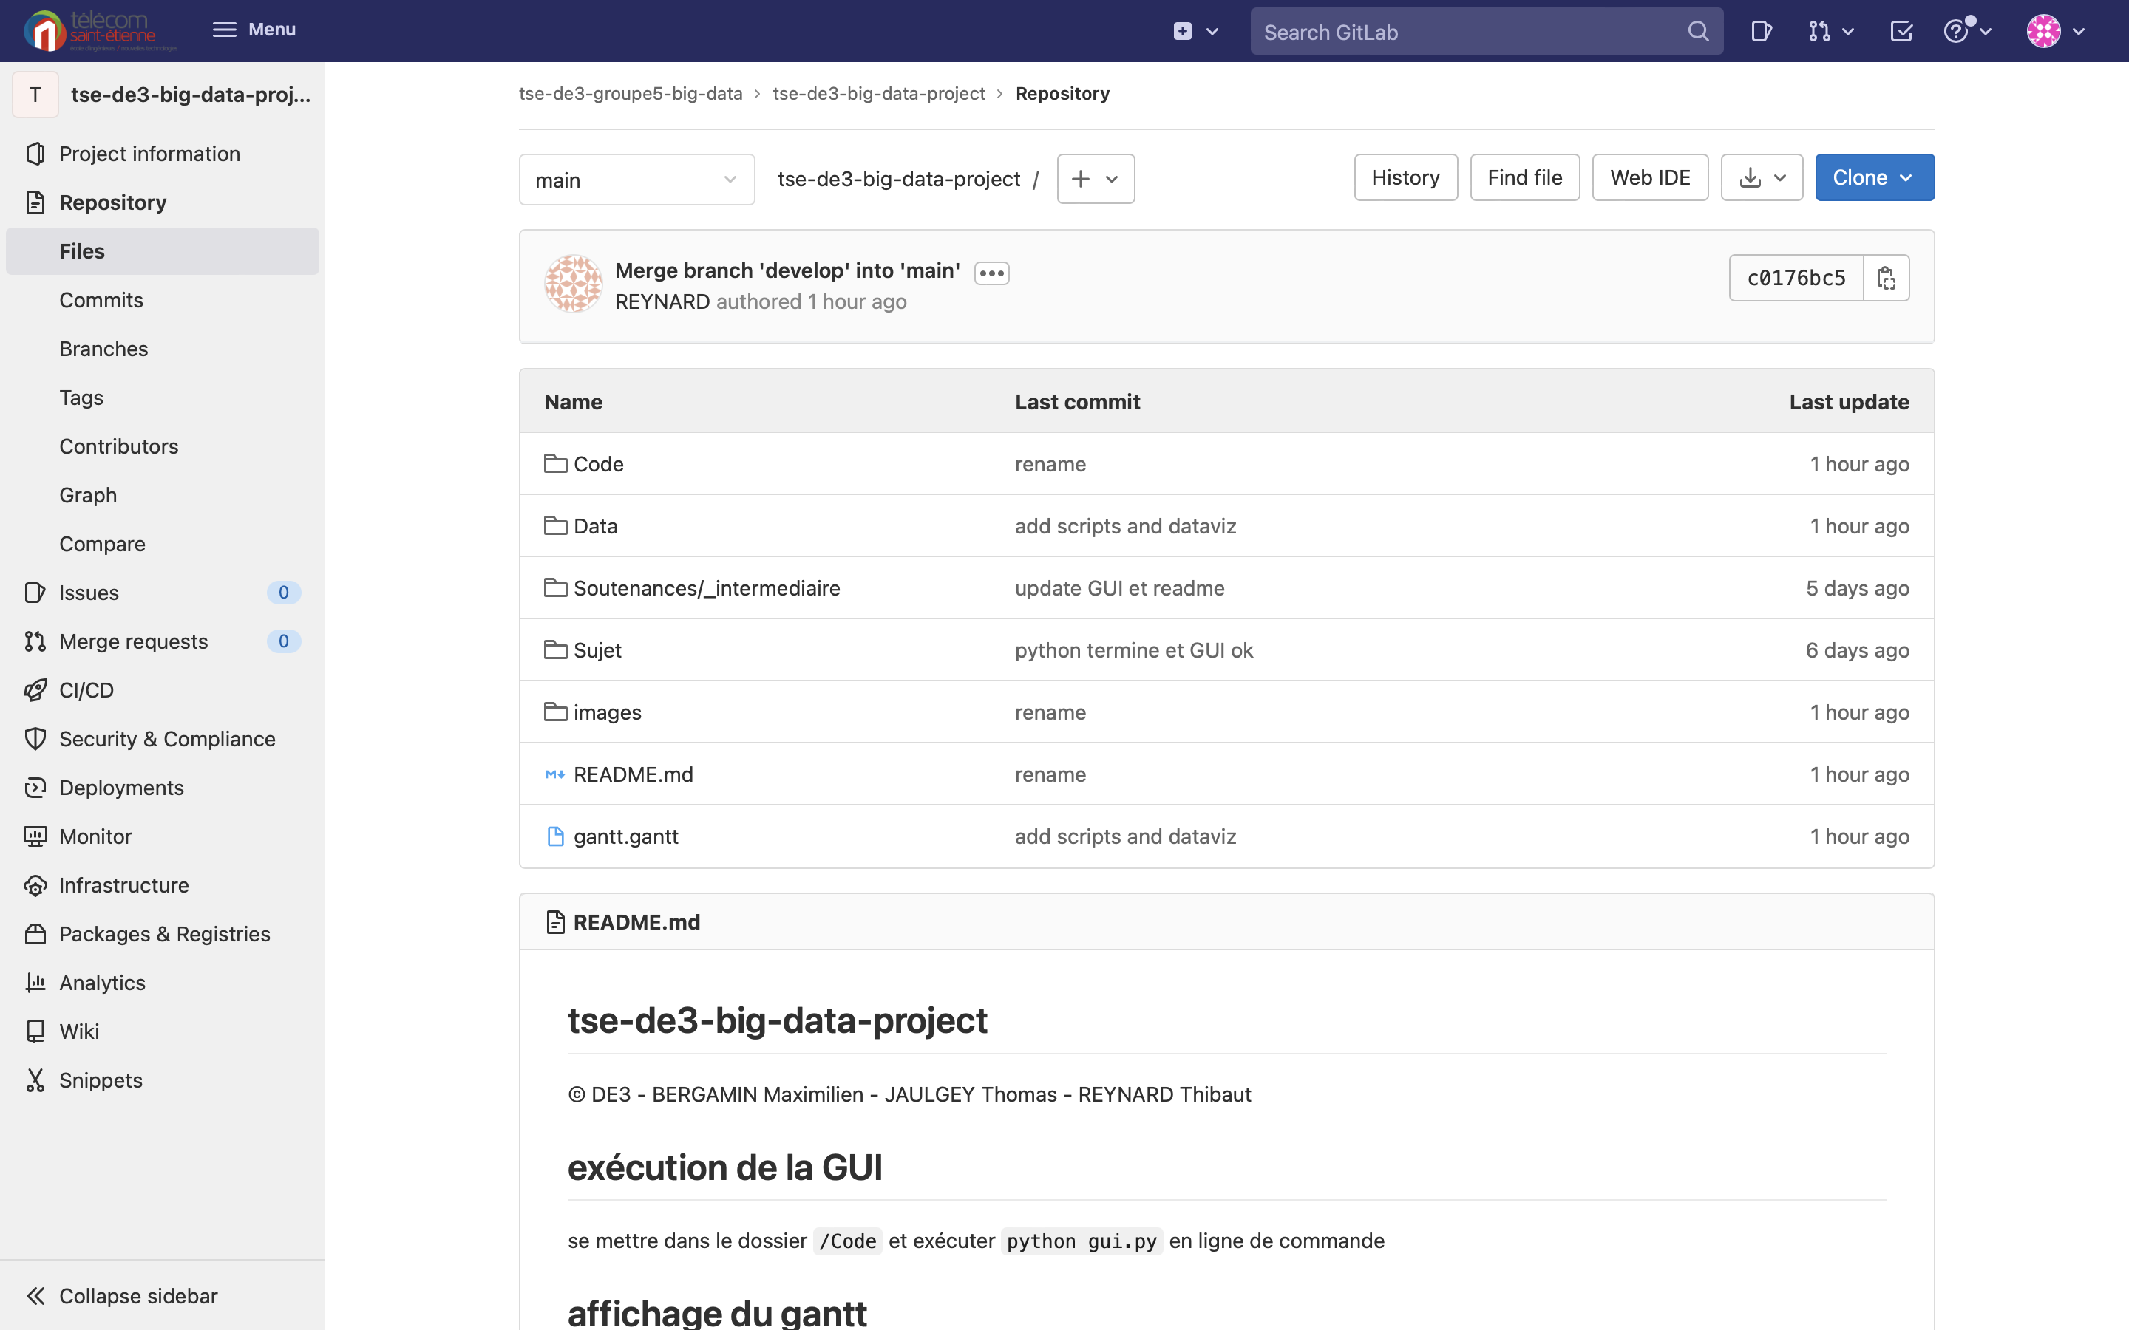
NOS OUTILS
GITLAB
Notes:
Thibaut

Slide 9
03
Réalisations
Tâches effectuées & problèmes rencontrés
Notes:
Thomas

Slide 10
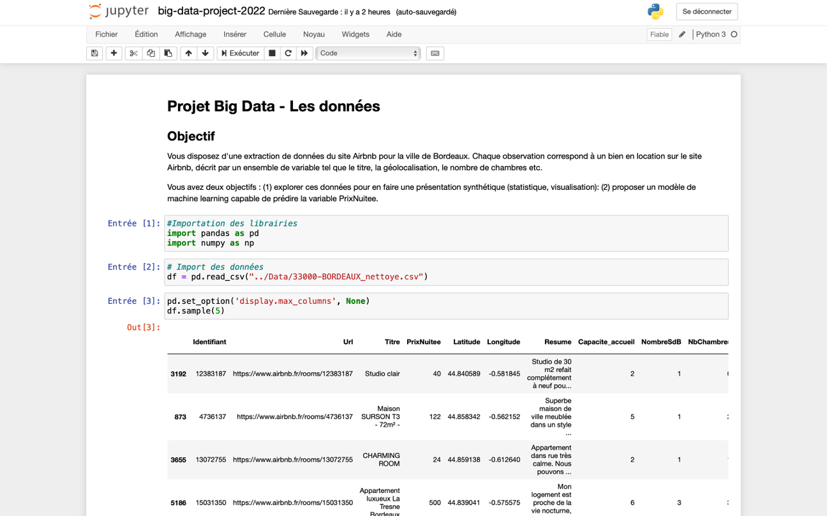
ANALYSE ET TRAITEMENT DU JEU DE DONNÉES
Fichier .csv initial
Post Traitement
Génération d’un nouveau fichier de données
.csv
.csv
Modification de valeurs abérantes
Renommage de colonnes / Suppression de données inutiles
Suppression des caractères spéciaux et chiffres
Homogénéisation de la langue utilisée dans les données
10
Notes:
Thomas

Slide 11
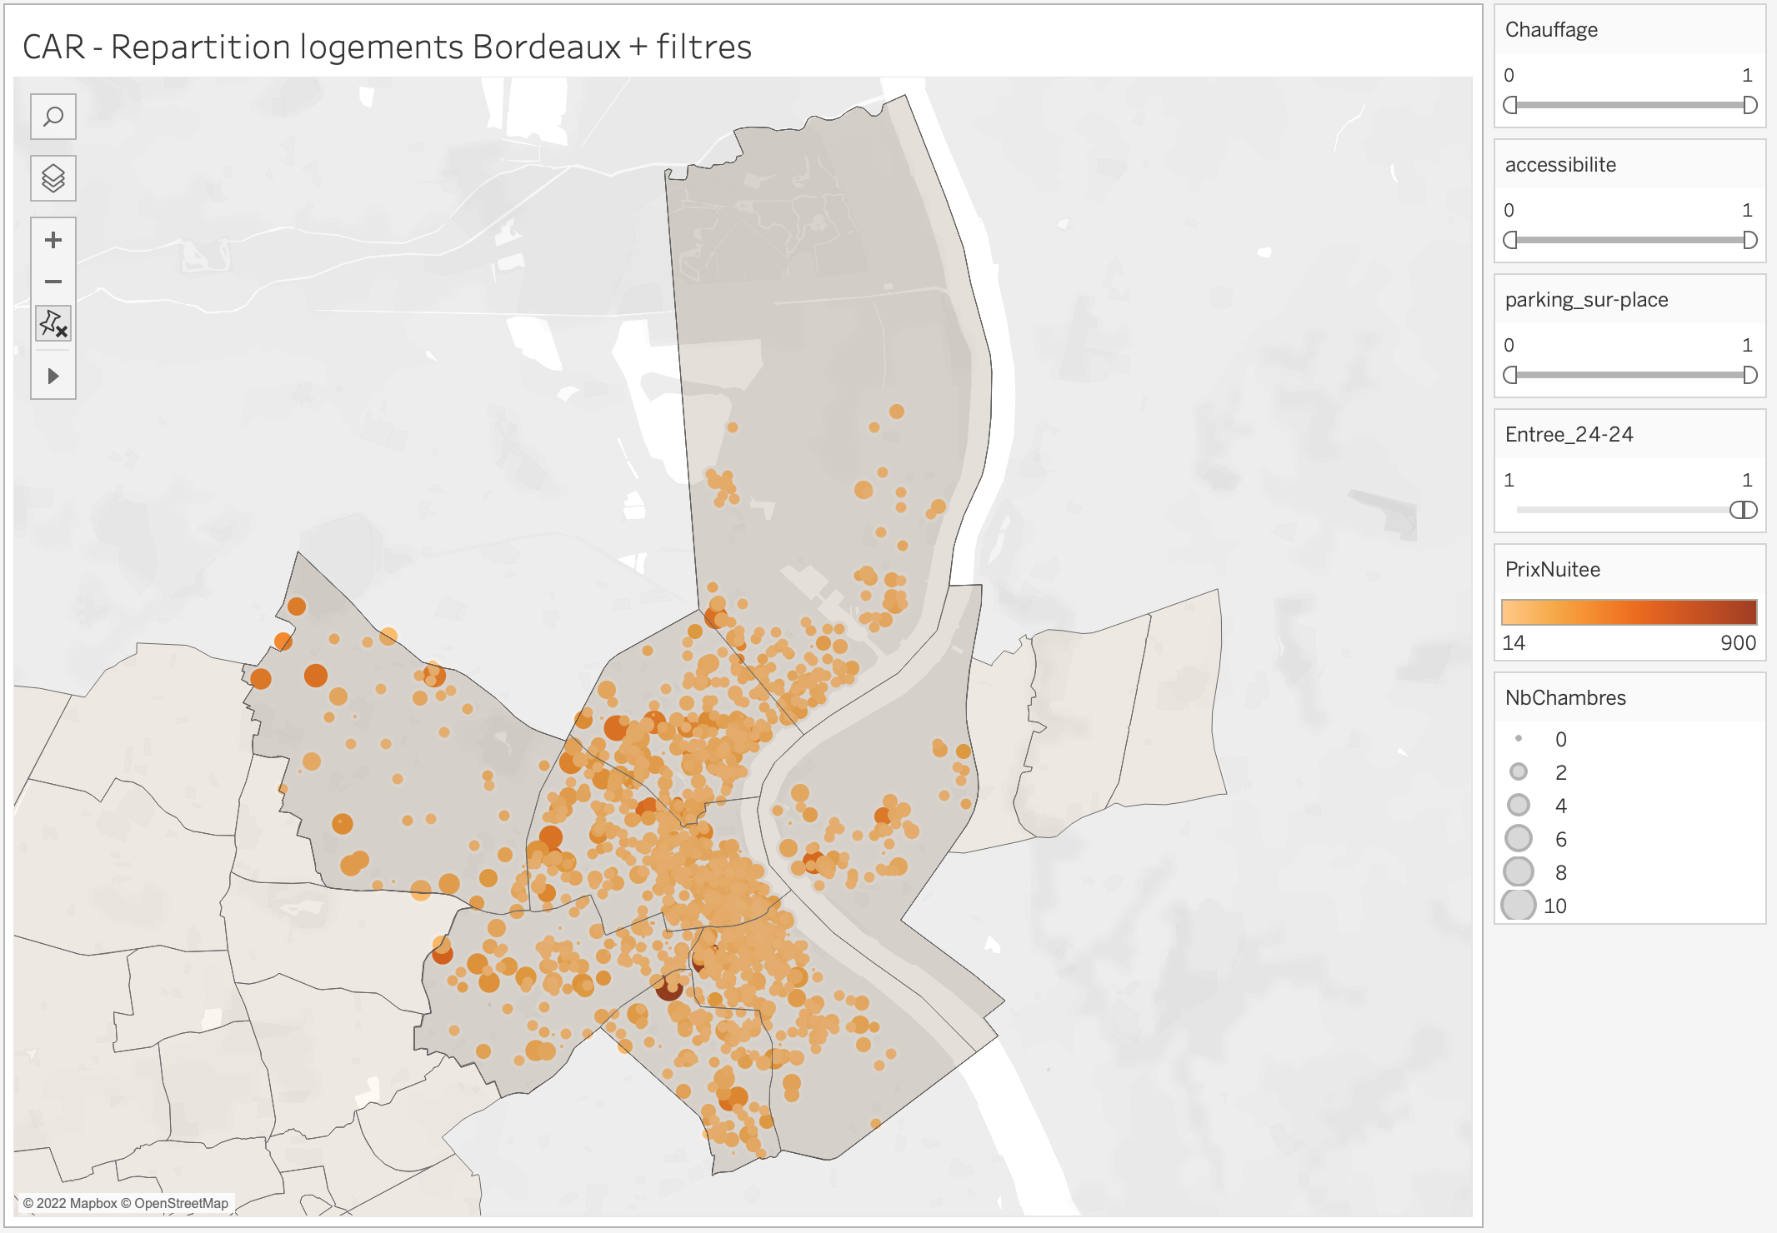
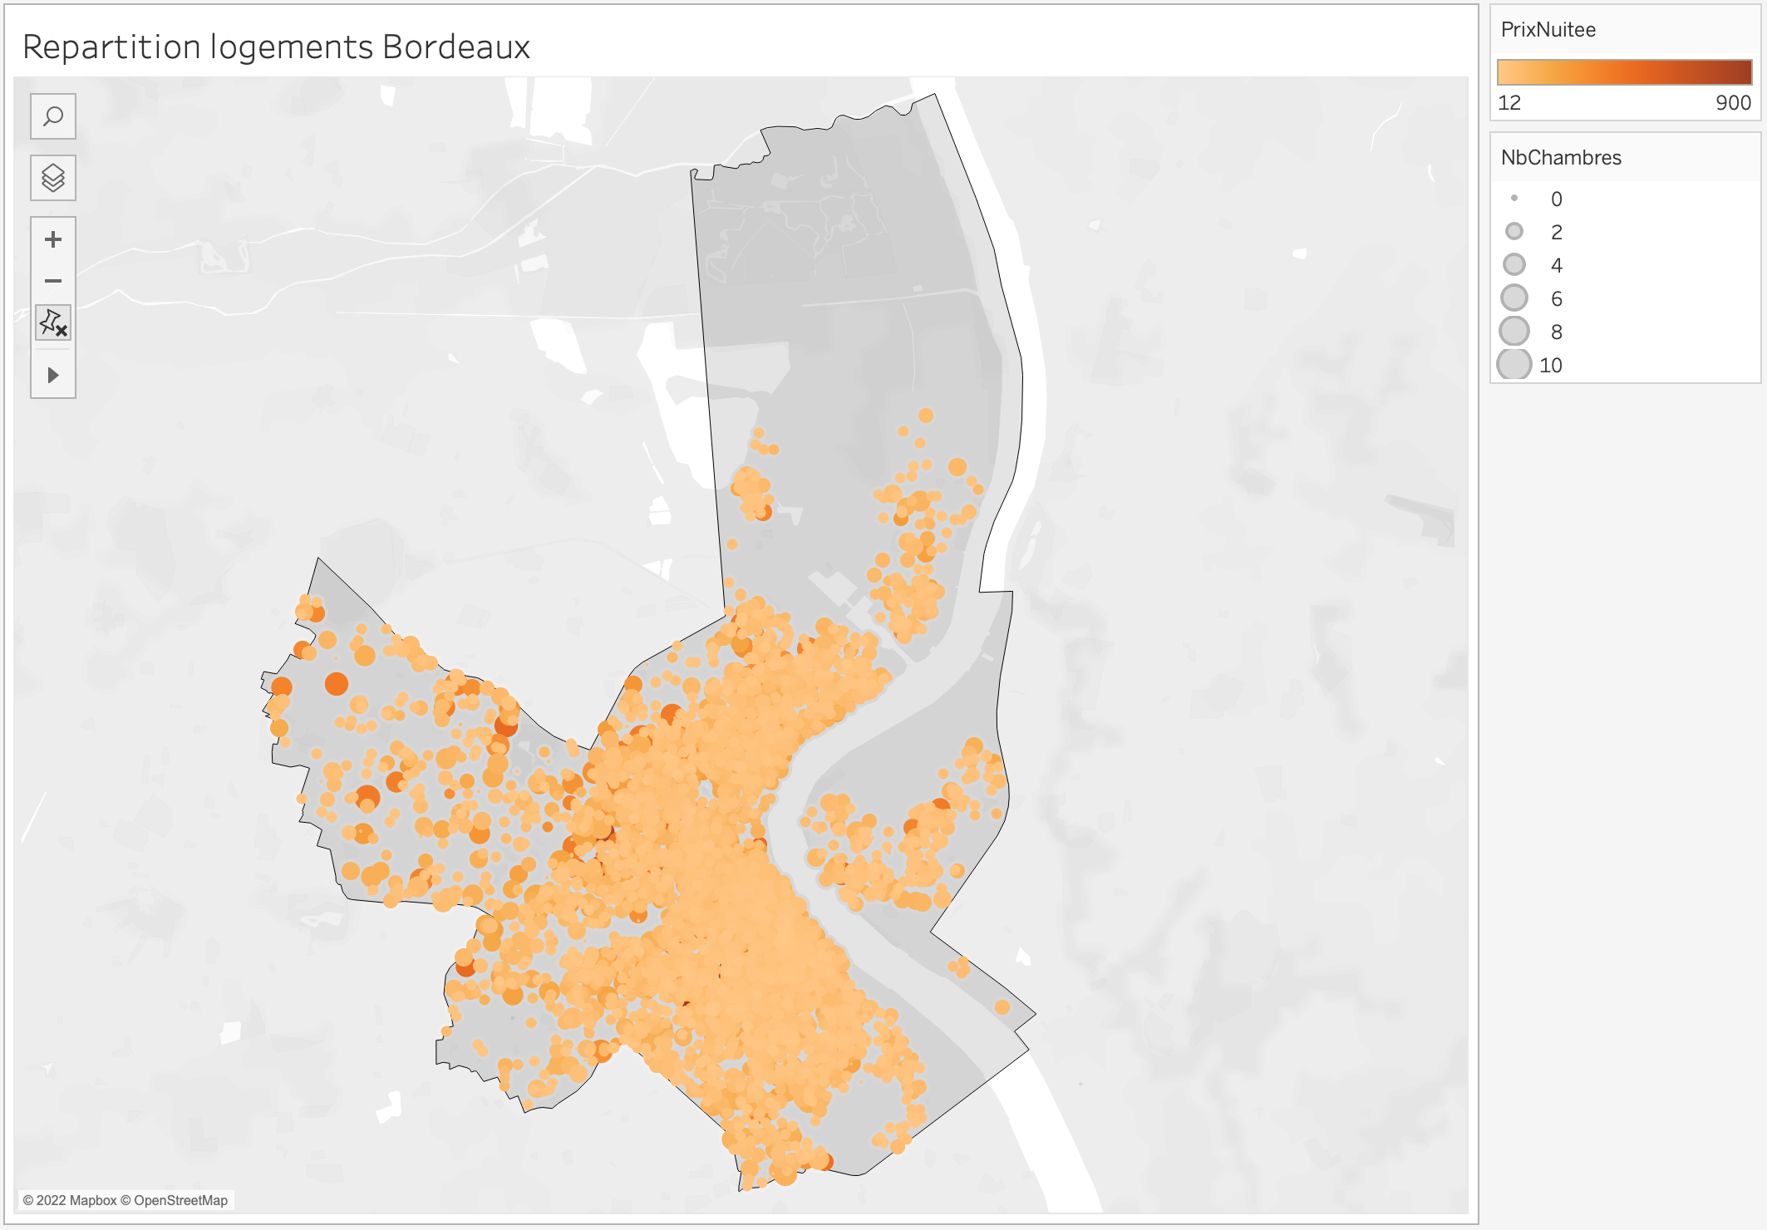

EXPLORATION DE DONNÉES
Analyse géographique
Forte concentration aux alentours de la Gironde
Notes:
Thomas

Slide 12
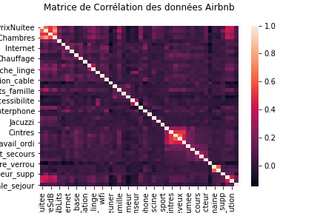
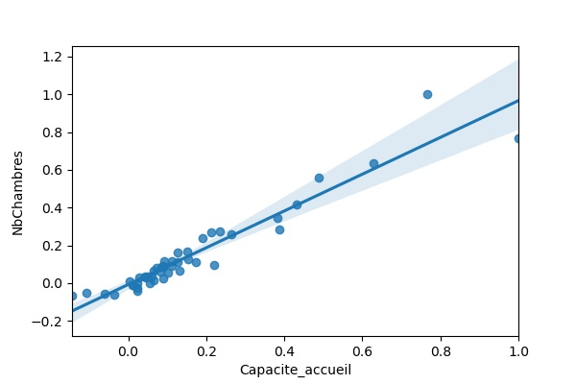
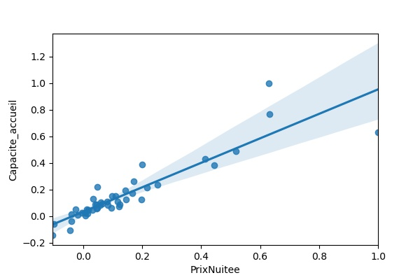
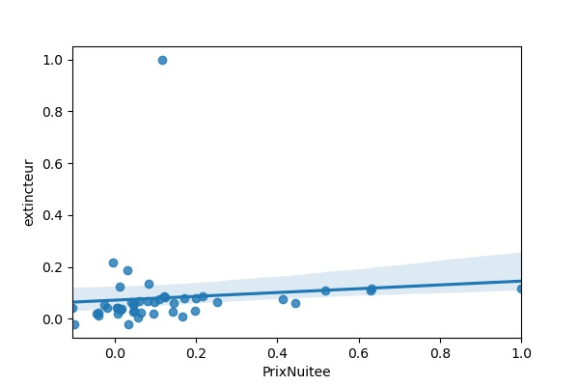
EXPLORATION DE DONNÉES
Etude des paramètres à utiliser dans le modèle
Matrice de corrélation
Regressions linéaires
Notes:
Thomas

Slide 13
ALGORITHME DE MACHINE LEARNING
.csv
Choix des colonnes Quartier NombreSdB NbChambres NbLits Type_logement Type_propriete Capacite_accueil Parking_sur_place Caution
Choix du modèle xgboost regression lineaire erreur quadratique
Prédiction du prix d’une nuitée erreur moyenne de 24,12€
13
Notes:
Thomas
Xgboost un des + performants

Slide 14
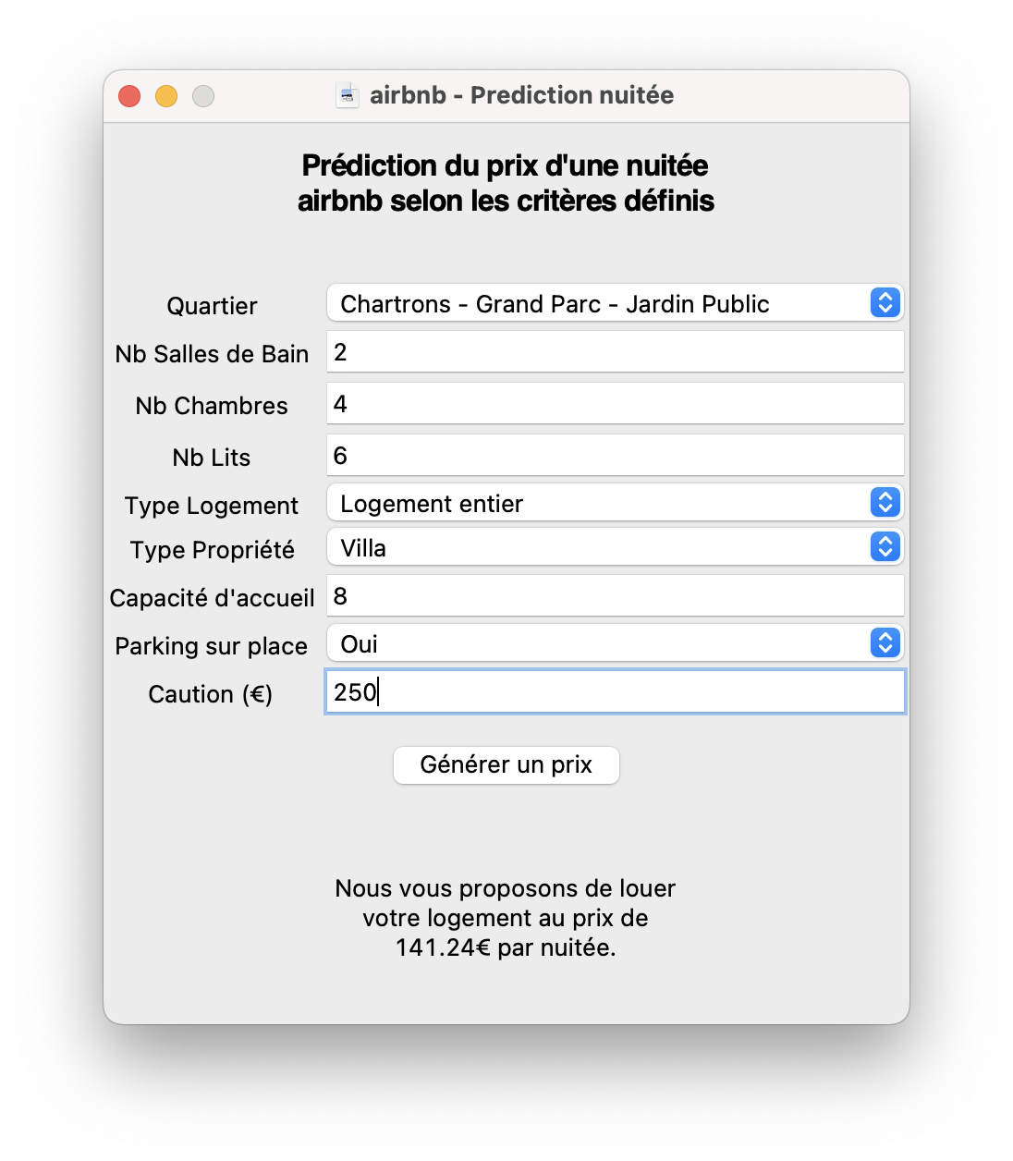
GUI
Interface graphique – Python – tkinter
Inputs correspondantes aux colonnes du modèle
Exécution de prediction.py au clic sur le bouton
Historisation sur mongodb des données prédites
Notes:
Thomas

Slide 15


CONFIGURATION HADOOP & AWS
Crontab + Script Bash
Données initiales
Data Node
Predict .csv
Hadoop HDFS
Hadoop
AWS EC2
MongoDB
AWS S3
Notes:
Thibaut + Max

Slide 16
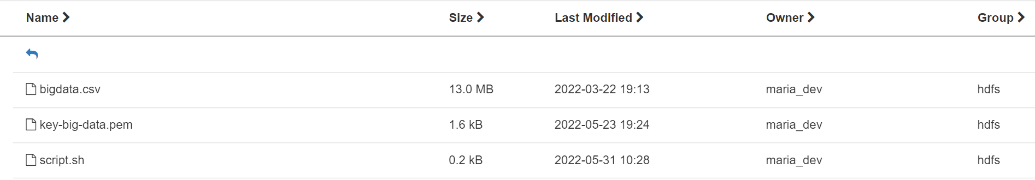
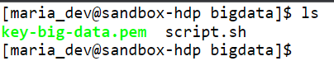
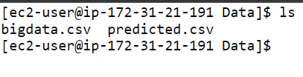
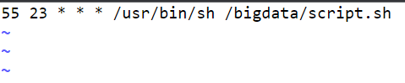
CONFIGURATION DE HADOOP
Files View Ambari
Sandbox HDFS
EC2 AWS
Script bash
Crontab
Notes:
Thibaut

Slide 17
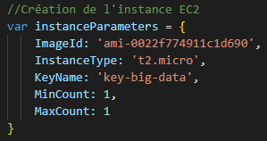
STOCKAGE CLOUD VIA AWS
Automatisation de la création d'une instance EC2 et d'un bucket S3
Permet de gagner du temps d'initialisation
Notes:
Max
Penser à changer les crédentials

Slide 18
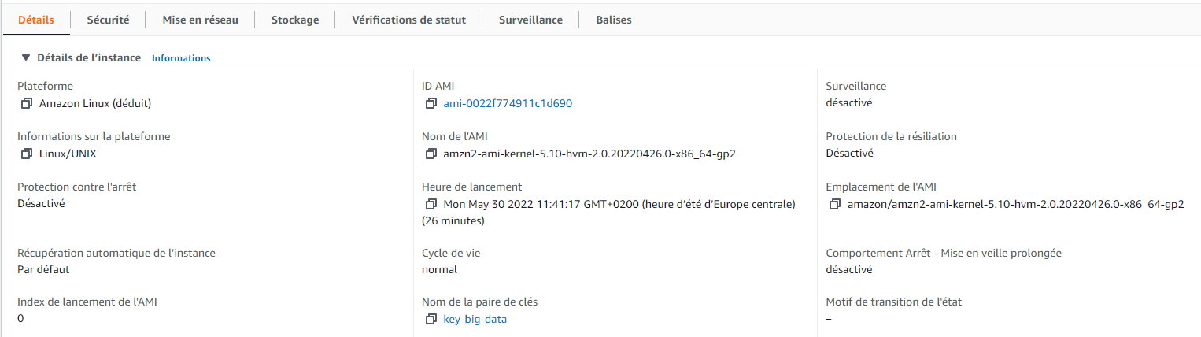
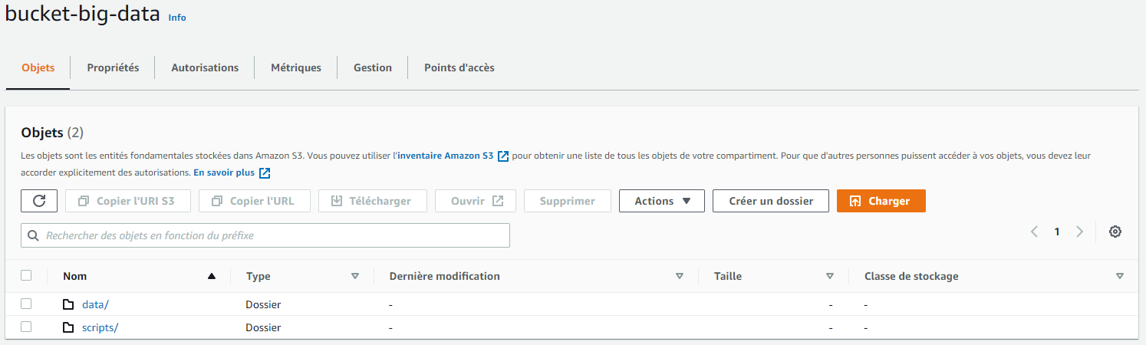
STOCKAGE CLOUD VIA AWS
Instance et bucket créés
Configuration supplémentaire
Notes:
Max
Configuration : création de clés pour connexion SSH – configuration des policy group pour permettre les connexions via nos IP + connexion port 27017 pour connexion MongoDB

Slide 19
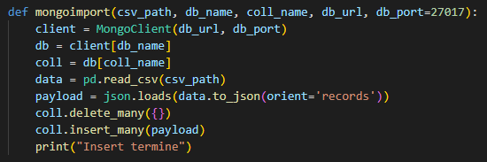
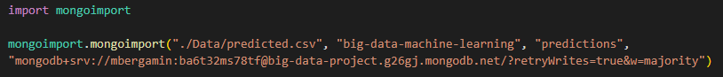
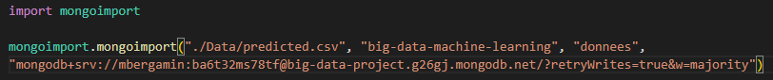
STOCKAGE CLOUD VIA AWS
Scripts python pour envoyer prédictions sur MongoDB
Crontab pour exécuter ce script tous automatiquement
Notes:
Max

Slide 20
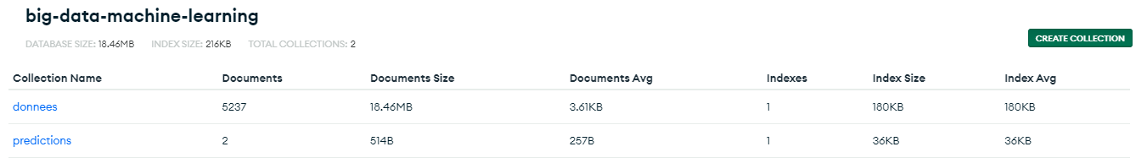
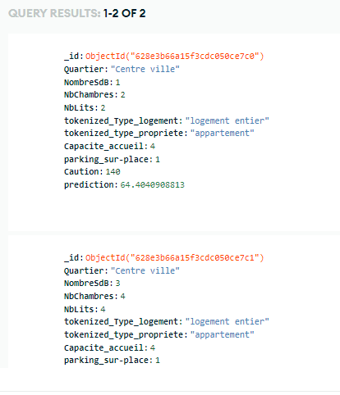
BASE DE DONNEES MONGODB
Une base de données
Deux collections
Notes:
Max

Slide 21
04
DÉMONSTRATION
Notes:
Max

Slide 22
MERCI POUR VOTRE ATTENTION
BERGAMIN Maximilien – JAULGEY Thomas – REYNARD Thibaut
Notes:
Max

